Slide 1

5-STADIEMODELLEN FRA NOVICE TIL EKSPERT
DREYFUS OG DREYFUS

Slide 2



HVAD KENDETEGNER MODELLEN
DE FEM NIVEAUER
KARAKTERISERE LÆREPROCES
HVAD KAN MAN BRUGE DET TIL?

Slide 3



STADIE
NY BEGYNDER
REGLER
BESLUTNINGER
REFLEKTERENDE OVERVEJELSER
ABSTRAKT KONTEKST
PRACTICE

Slide 4



STADIE
DEN AVANCEREDE BEGYNDER
GENKENDELSE
KONTEKSTAFHÆNGIG
ERFARING
SVAG KONGE POSATION (SKAK)

Slide 5



STADIE
KOMPETENCE
OVERSKUELIG
PRIORITERE
VALG
KENDTAGELSER
FEJLE

Slide 6


STADIE
DEN KYNDIGE UDØVER
EGNE HANDLINGER
PERSPEKTIVERING AF PROBLEMER
ANALYTISK TÆNKNING
BESTE MÅDE AT ANGRIBE (SKAK)

Slide 7



STADIE
EKSPERT
SJÆLDENT REGLER
HELHEDSFORSTÅELSE
INTUITION
FLYDENE HANDLING
NEM GENKENDELSE
5 TIL 10 SEKUNDER (SKAK)

Slide 8
DREYFUS OG DREFUS | GEE
PERSPEKTIVERING
LÆRING OG PROGRESSION
FORSKELLIGE VINKLER
D&D: UDVIKLING FRA NOCIE TIL EKSPERT I PRAKTISKE FÆRDIGHEDER
GEE: LÆRINGSDESING I SPIL
EMPOWERED LEARNERS
EMPOWERED LERNERS + NOVICE TO EXPERT
PROBMEL SOLVING + COMPETENCE TO EXPERT

Slide 9
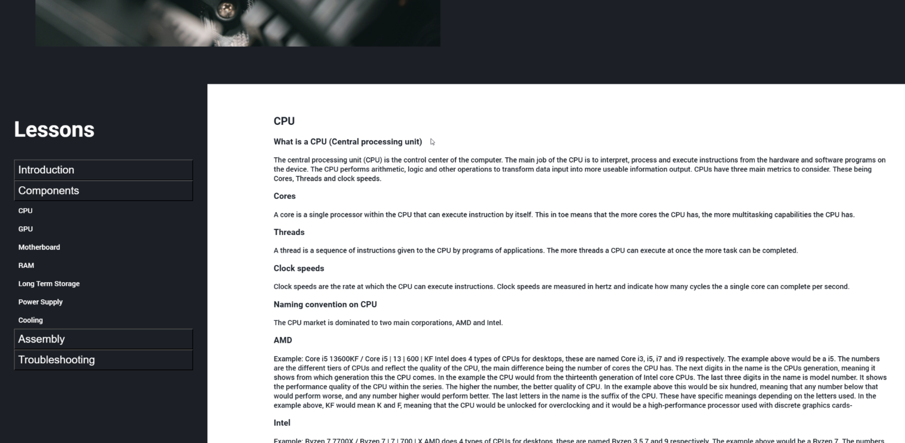
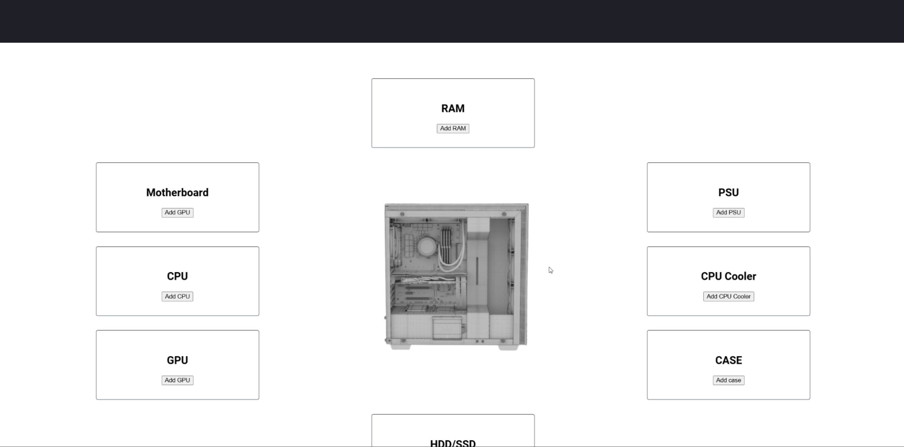

SEMESTER PROJEKT
STATIONÆR VERDEN

